Slide 1

高强钢角焊缝力学性能研究
汇报人：赵琛 1630643
指导老师：孙飞飞 教授

Slide 2
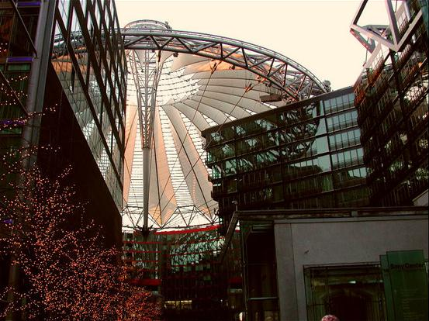
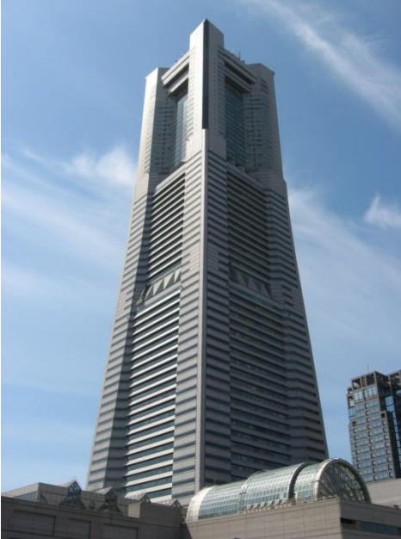
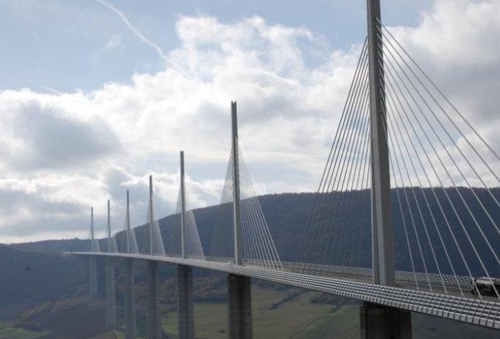

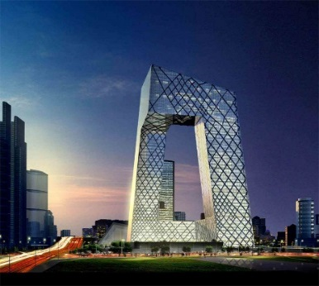

研究背景
高强钢
上世纪60年代
美、日
高性能钢
上世纪90年代
美、日
国产Q460、Q690高强钢
本世纪初
中国
1 | 4
2
3 | 5
序号 | 建筑名称 | 构件类型 | 钢材名义屈服强度（MPA）
1 | 德国，Berlin，Sony Center大厦 | 屋顶桁架 | 460 / 690
2 | 法国，Millau大桥 | 箱形主梁 | 460
3 | 中国，北京， 国家体育场 | 承重构件 | 460
4 | 日本，Yokohama Landmark Tower | H形截面柱 | 600
5 | 中国，央视新台址 | 角钢构件 | 460
Notes:
高强度钢材最早在20世纪60年代日本的工程界得到应用，但早期高强钢的碳当量较高，对焊接工艺要求高，且施工质量不宜控制，工程应用很少。20世纪90年代，美国、日本等国提出了高性能钢的概念，不仅要求钢材具有高强度，还要具有较好的断裂韧性、可焊性、冷弯性能与一定的耐候能力。随着我国经济的快速发展，很多国有大型企业如宝钢、舞阳钢厂等已经可以提供性能良好的适用于建筑结构中的国产高强钢材。
近年来，各国普遍将屈服强度超过420MPa的钢材称为高强钢，屈服强度高于690MPa的钢材称为超高强钢。
目前国内外众多标志性建筑采用了高强度钢材，并取得了很好的效果。德国柏林的索尼中心大厦、日本横滨的Landmark Tower大厦。我国国家体育场以及央视大楼的关键部位应用了Q460钢材。

Slide 3
研究现状
高强钢角焊缝—计算方法
Butler和Kulak
考虑焊缝方向与受力方向的夹角θ的情况下，选取了夹角为0°、30°、60°、90°进行了拉伸试验
Miazga和Kennedy
采用E7014焊条，选取两种焊脚尺寸进行了两组共42个试件的试验，结果表明，5mm焊脚尺寸的正面角焊缝极限强度是侧面角焊缝的1.28倍，而9mm焊脚尺寸则为1.60倍。
Lesik和Kennedy
综合了以上研究成果，提出了正面角焊缝和侧面角焊缝的统一协调公式如下。但是上述均为普通钢材的焊缝连接强度
11

Slide 4
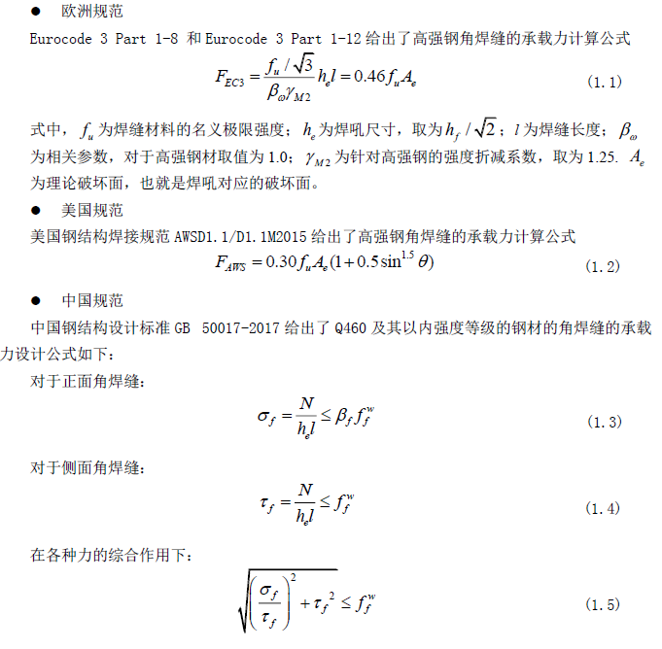
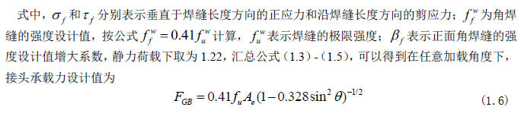
研究现状
角焊缝设计规范
欧洲规范Eurocode 3 Part 1-12、美国规范AWSD1.1/D1.1M2015以及新版中国规范GB50017-2017中均有针对高强钢角焊缝连接的相应设计条款，适用的钢材等级分别为S690（名义屈服强度690MPa）,ASTM A514（名义屈服强度690MPa）,Q460（名义屈服强度460MPa）,

Slide 5
目 录
Contents
研究方法及研究内容

Slide 6
研究对象
本文为研究高强钢角焊缝的力学性能，主要采用了试验研究和有限元分析相结合的研究方法。
1）高强钢单调拉伸材性试验
钢材： Q890高强钢
2）高强钢角焊缝试验
钢材： Q890高强钢
焊材：ER120S-G
接头形式：角焊缝
焊缝和荷载二者之间的夹角：0°（正面角焊缝）、15°、30°、45°(单边单条&单边双条)、60°、75°、90°（侧面角焊缝）

Slide 7
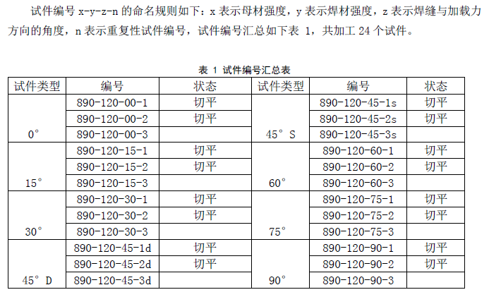
研究对象

Slide 8
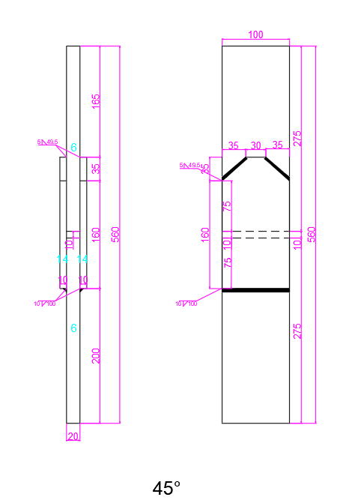
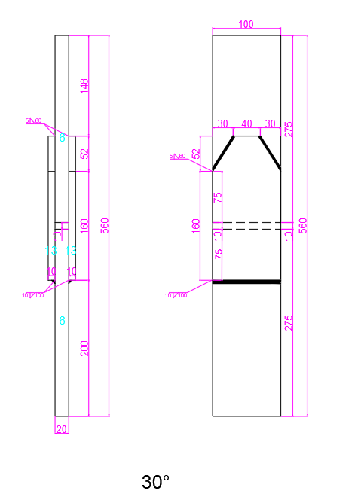
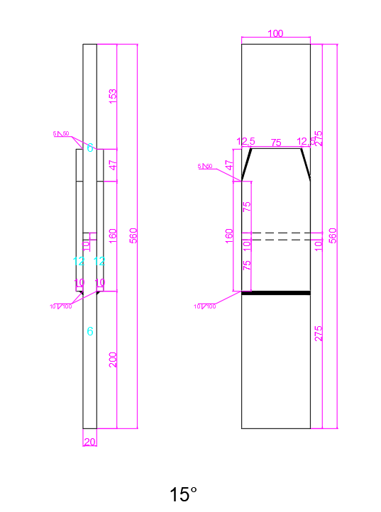
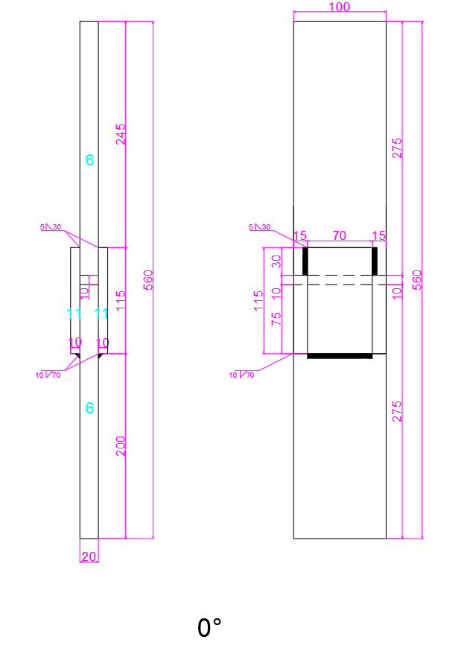
研究方法
试验2：高强钢角焊缝试验
试件尺寸

Slide 9
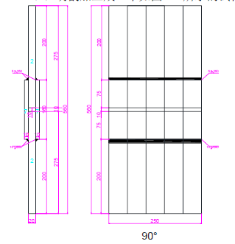
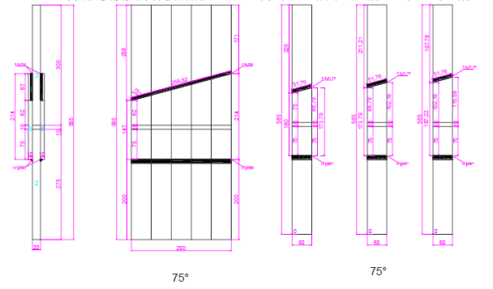
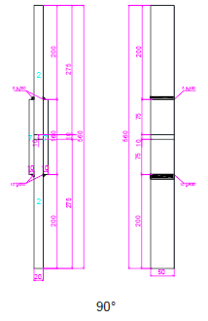
研究方法
试验2：高强钢角焊缝试验
试件尺寸

Slide 10
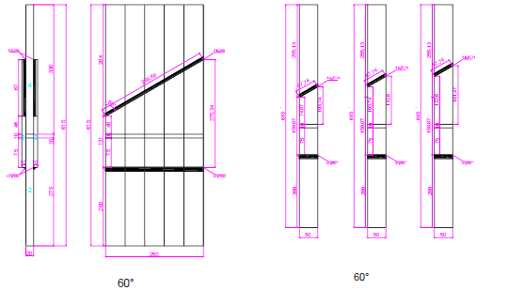
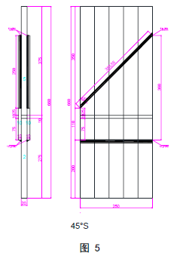
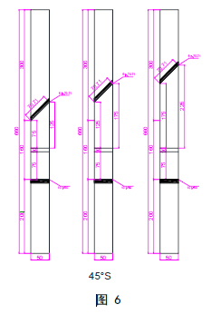
研究方法
试验2：高强钢角焊缝试验
试件尺寸

Slide 11
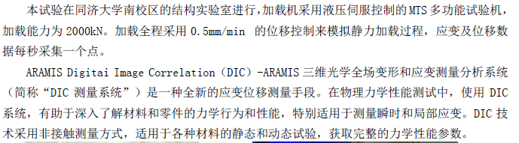
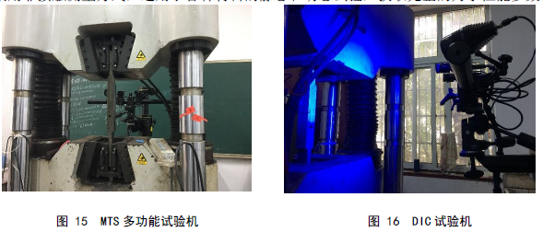
研究方法
试验2：高强钢角焊缝试验
试验仪器

Slide 12
研究方法
试验2：高强钢角焊缝试验
试验仪器
数字图像相关（Digital Image Correlation, DIC）技术是一种非接触式现代光学测量实验技术。
优点：由具有光路简单、环境适应性好、测量范围广以及自动化程度高。
应用范围：广泛应用于土木工程、机械、材料科学、电子封装、生物医学、制造、焊接等许多科学及工程领域。对于材料领域的材料人来说，DIC目前在材料研究的许多方面尤其是力学性能表征方面得到越来越广泛的应用。
基本原理：就是通过跟踪（或匹配）物体表面变形前后两幅散斑图像中同一像素点的位置来获得该像素点的位移向量，从而得到试件表面的全场位移。
组成：该系统一般由CCD摄像机、照明光源、图像采集卡及计算机组成。首先，需要使试件的成像表面具有可以反映变形信息的随机散斑图，然后在实验过程中对试件表面在加载前后的图像进行采集并存入计算机，最后利用软件程序采取相关的数学算法得到试件表面的位移信息。

Slide 13
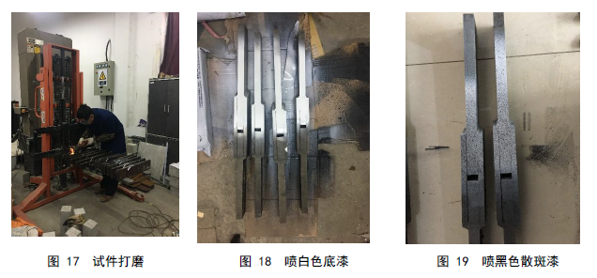
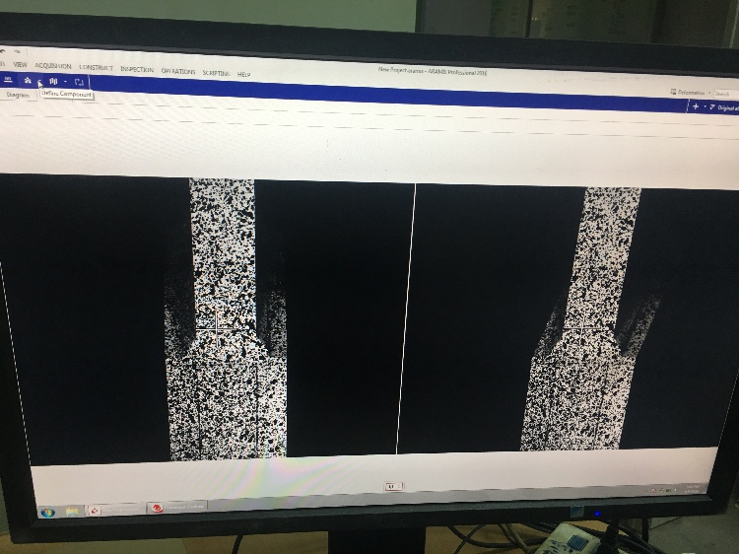
研究方法
试验2：高强钢角焊缝试验
试验试件

Slide 14
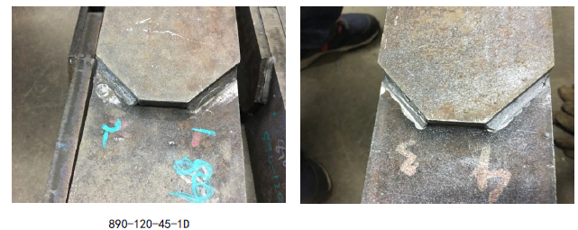
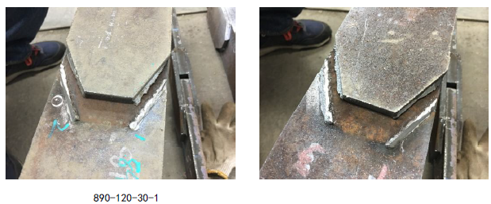
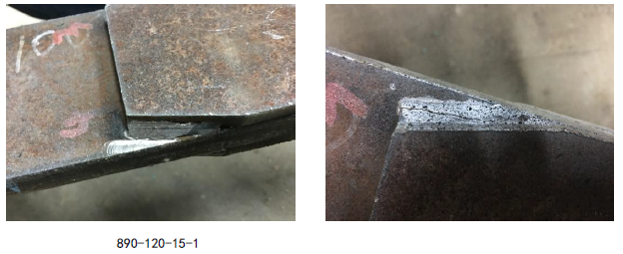
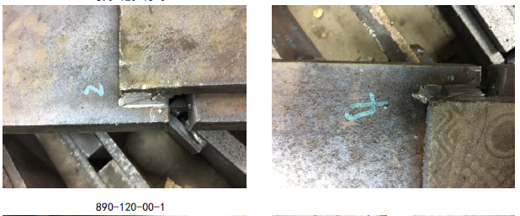
研究方法
试验2：高强钢角焊缝试验
断 口

Slide 15
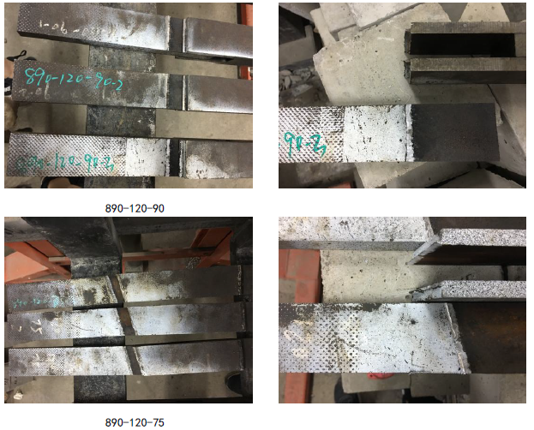
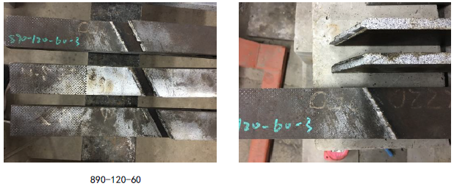
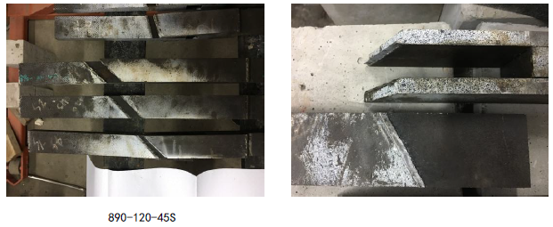
研究方法
试验2：高强钢角焊缝试验
断 口

Slide 16
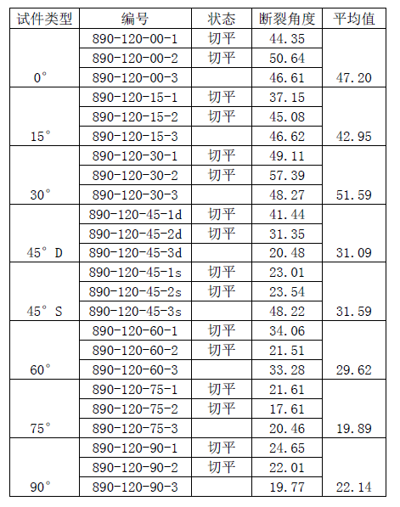
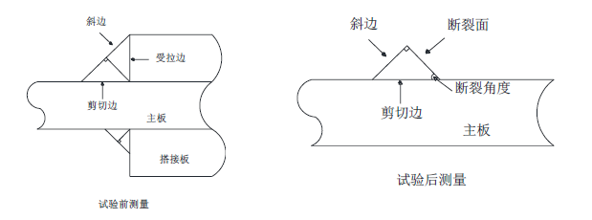
研究方法
试件尺寸

Slide 17
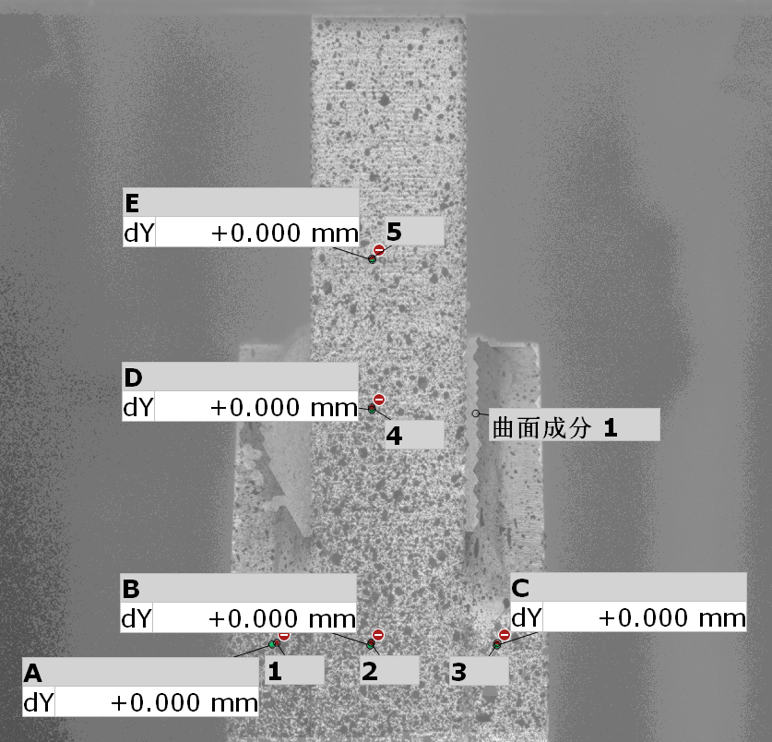
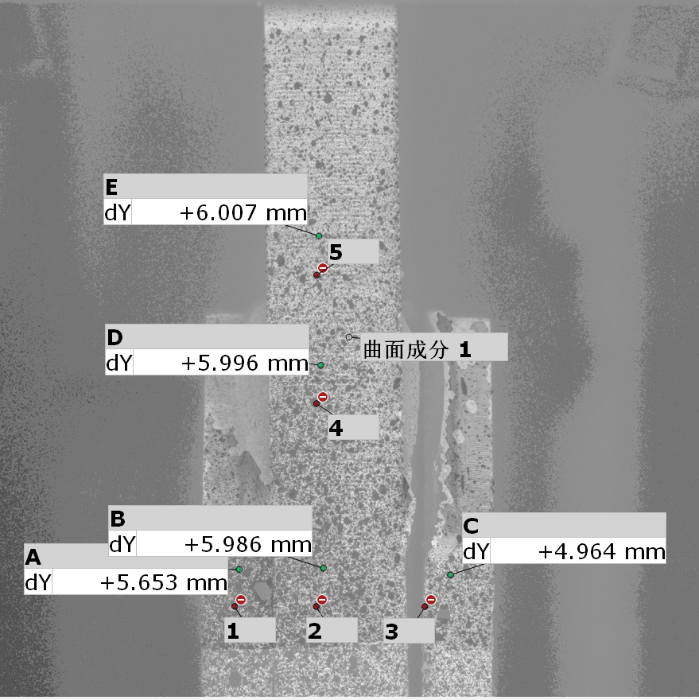
研究方法
试验2：高强钢角焊缝试验
试验处理
第一帧
最后一帧

Slide 18
研究方法
试验2：高强钢角焊缝试验
试验结果（以Q890-120-45为例）
力数据
DIC数据

Slide 19
研究方法
试验2：高强钢角焊缝试验
试验结果（以Q890-120-45为例）
位移数据
力—位移数据

Slide 20
研究方法
试验2：高强钢角焊缝试验
试验结果——力位移曲线
45°单边单条
45°单边双条
30°
60°
75°
90°
15°
0°

Slide 21
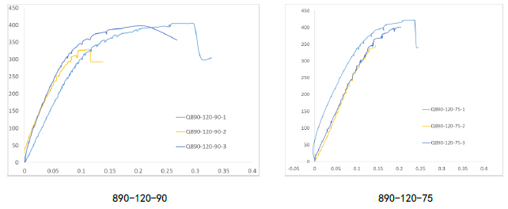
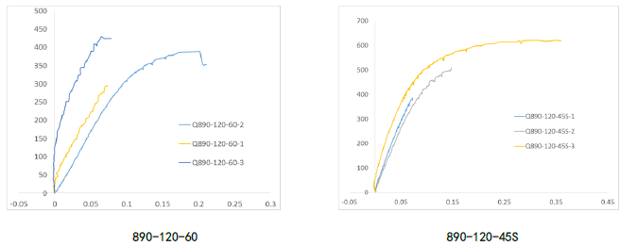
研究方法
试验2：高强钢角焊缝试验
试验结果——力位移曲线

Slide 22
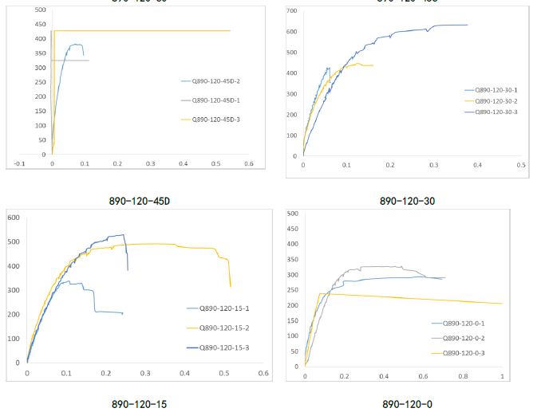
研究方法
试验2：高强钢角焊缝试验
试验结果——力位移曲线

Slide 23
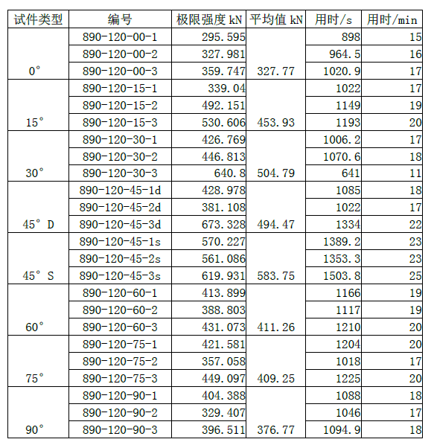
试验结果

Slide 24
后续工作
90°
75°
60°
S45°
D45°
30°
15°
0°

Slide 25
后续工作
1）高强钢单调拉伸材性试验
钢材： Q690高强钢
2）高强钢角焊缝试验
钢材： Q690高强钢
焊材：ER120S-G（超强）、ER110S-G（等强）、ER50（欠强）
接头形式：角焊缝
焊缝和荷载二者之间的夹角：0°（正面角焊缝）、15°、30°、45°(单边单条&单边双条)、60°、75°、90°（侧面角焊缝）

Slide 26
问题
1）速度：
slow ：1/10Hz ==10s拍一张
Fast： 1/5Hz ==5s 拍一张
Faster：2Hz ==1s 拍两张
2）DIC：只能拍800张，之前平均一个试件要用20min，后续设定拍照频率在2s拍一张左右。

Slide 27
谢 谢！

